Slide 1
CONFORMACION DEL EXPEDIENTE ACUERDO NO.PCSJA20-11567

Slide 2
Pautas para la conformación del expediente:
Éstas implican que tal y como se hacia con los documentos en soporte papel, cada uno de los documentos electrónicos creados, recibidos o digitalizados, continente información que refleja las actuaciones dentro de un proceso judicial, las cuales se van agrupando como resultado del desarrollo de dicho proceso y se reúnen de manera ordenada en el expediente electrónico sin importar su origen o formato.

Slide 3
Pautas para la conformación del expediente:
El soporte de la información documental con que haya iniciado el expediente, dan lugar a tres maneras de conformarlo y gestionarlo:
Si el expediente inició con documentos en soporte papel que no esta digitalizados.
Si el expediente inició en soporte papel, que fueron digitalizados.
Si el expediente inició con documento electrónicos.

Slide 4
La parte del expediente que se encuentra en soporte papel se sigue conservando con las mismas pautas de gestión y control documental que vienen implementando los despachos y se conserva durante el plazo establecido en las Tablas de Retención Documental.
Los documentos que se generan con la entrada en vigencia del uso de las TIC, por regla general deben ser nativos electrónicos y conservarse en este mismo medio durante su ciclo de vida, NO DEBEN IMPRIMIRSE.
Si en el desarrollo del proceso se reciben documentos en papel deben digitalizarse, para ser incorporados el proceso.
Los documentos digitalizados se guardan en la carpeta creada para el expediente
electrónico y se registran en el formato de índice electrónico del proceso

Slide 5
1
Pautas generales para la conformación del expediente electrónico
En cualquiera de los casos señalados, para la conformación del expediente se de tener en cuenta lo siguiente:
• A partir del primer documento recibido, se dará apertura al expediente judicial electrónico creando una carpeta electrónica para incorporar los nuevos documentos que aporten en formato digital, los intervinientes en el proceso, así como el despacho judicial, de manera que no se fragmente el expediente y se mantenga su integridad y unicidad.
• Para respetar el orden natural de los documentos, estos deben ingresarse cronológicamente siguiendo el orden de las actuaciones que los originan.

Slide 6
1
Pautas generales para la conformación del expediente electrónico
La carpeta electrónica del proceso judicial debe identificarse con el Código Único de Identificación (C.U.I) compuesto por 23 dígitos.
17001400300520210045000

Slide 7
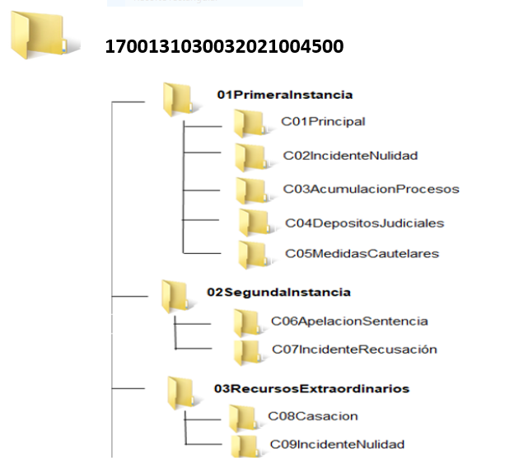
2
Pautas generales para la conformación del expediente electrónico
Se creará una carpeta principal para almacenar los documentos producidos en el trámite de la instancia y se tendrán que crear las carpetas que correspondan a cualquier actuación que requiera de cuaderno separado, según las normas procesales reguladoras, ejemplo, trámite de incidentes, medidas cautelares, acumulaciones, (identificadas en la gráfica como C02, C03, C04…etc.). En ellas se incorporarán los documentos electrónicos correspondientes.

Slide 8
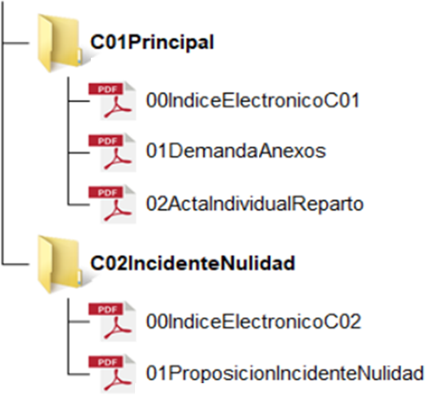
3
Pautas generales para la conformación del expediente electrónico
Cada cuaderno debe tener su índice electrónico que se nombrará como 00IndiceElectronicoC01, 00IndiceElectronicoC02, según sea el número del cuaderno, esto hará que se ubique como primer elemento dentro de la carpeta y se diferencie de los demás documentos. Los documentos de cada carpeta deberán guardarse 01,02,03,04,05… con el fin de preservar el orden cronológico de los mismos:

Slide 9
4
Pautas generales para la conformación del expediente electrónico
Las carpetas y documentos electrónicos deben ser nombradas siguiendo una estructura semántica apropiada que facilite su organización y consulta, así:
Una longitud de máximo 40 caracteres el nombre del documento
El nombre del documento tiene que guardar relación con el tipo documental consagrado en las tablas de retención para cada especialidad, pudiendo incluir una extensión en el nombre del documento, que le permita al despacho identificar la actuación, ejemplo:
No incluir guiones ni espacios . Ejemplo: 05NotificacionProceso
No utilizar caracteres especiales como /#%&:<>().¿?, o tildes
Usar mayúscula inicial. Si el nombre es compuesto, usar mayúscula al inicio de cada palabra. Ejemplo: 05NotificacionProceso
Evitar el uso de pronombres (p.ej. el, la los), preposiciones (p.ej. de, por, para) y abreviaturas.

Slide 10
DENOMINACIÓN SEGÚN TABLA DE RETENCIÓN “TIPO DOCUMENTAL” | DENOMINACIÓN APLICACIÓN NUMERAL 7.3 DEL PROTOCOLO
01Demanda 02AnexosDemanda 03Poder 04ActaReparto 05AutoAdmite | 01Demanda 02AnexosDemanda 03PoderParteDemandante 04ActaReparto 05AutoAdmite
06ConstanciaNotificacion 07ContestacionDemanda | 06ConstanciaNotificacionAlbertoPineda 07ContestacionDemandaPorvenir

Slide 11
No incluir guiones ni espacios . Ejemplo: 05NotificacionProceso No utilizar caracteres especiales como /#%&:<>().¿?, o tildes Usar mayúscula inicial. Si el nombre es compuesto, usar mayúscula al inicio de cada palabra. Ejemplo: 05NotificacionProceso Evitar el uso de pronombres (p.ej. el, la los), preposiciones (p.ej. de, por, para) y abreviaturas.

Slide 12
4
Pautas generales para la conformación del expediente electrónico
Si el nombre contiene un número y éste es de un solo dígito, debe ser antecedido por el 0. Ejemplo: 01Demanda
Si el nombre contiene una fecha, se debe usar el formato AAAAMMDD y ponerlo al final del nombre, Ejemplo: 01Citacion20200625
Formatos que se pueden utilizar: Texto PDF, Imagen JPG,JPEG,JPEG2000 Y TIFF, Audio MP3 WAVE, Video MPEG-1, MPEG-2,MPEG-4.

Slide 13
Índice electrónico del expediente judicial

Slide 14
Índice electrónico del expediente judicial
Es el mecanismo para identificar la totalidad de documentos que componen el expediente judicial electrónico o híbrido, debidamente ordenados respetando su orden cronológico y secuencial, con el fin de preservar la integridad y disponibilidad de la información a través del tiempo, de manera que los documentos y expedientes no sean modificados, eliminados o reemplazados indebidamente.

Slide 15
Índice electrónico del expediente judicial
El índice electrónico general del proceso se diligenciará por el despacho de conocimiento de primera o única instancia, o el centro de servicios judiciales u oficina de ejecución competente, a su vez, todos los cuadernos adicionales al cuaderno principal que se creen durante las diferentes etapas procesales deben tener su propio índice, que debe ser almacenado en la misma carpeta que contiene los demás documentos del cuaderno y debe cerrarse y firmarse por el juez que lo tramitó, al terminar su gestión.
Al cierre del proceso o finalización de la gestión que compete al despacho, se deben convertir a formato PDF, firmar electrónicamente y almacenarlos en las respectivas carpetas con la siguiente denominación:
00IndiceElectronicoC01

Slide 16
Índice electrónico del expediente judicial
El índice del expediente electrónico contiene dos secciones que permiten describir el expediente y su contenido:
Metadatos del expediente: Se encuentran en la parte superior del formato y describen la información general del expediente judicial electrónico:

Slide 17
Índice electrónico del expediente judicial
Metadatos del documentos: Describen la información de cada uno de los documentos que conforman el expediente, para asegurar su secuencialidad, integridad y disponibilidad.

Slide 18
Índice electrónico del expediente judicial
Para el caso de los documentos no textuales, es decir, que no están conformados por hojas o páginas (audio o video) se contará dicho documento como un folio.
Para el caso de las audiencias se debe poner en el campo de observaciones el repositorio en el que se encuentra dicho elemento.

